Slide 1
Differential Atrophy in the Hippocampal Subfield Volumes in Four Types of Mild Dementia
IF= 4.501
Presented By : Davood Khezerkoo

Slide 2
1-Introduction
مطالعات حجمی مغز می تواند در تشخیص افتراقی علل مختلف زوال عقل (دمانس) مفید باشد.
در بیماری آلزایمر معمولی (tAD)، هیپوکامپ، که نقش اساسی در تثبیت اطلاعات از حافظه کوتاه مدت به بلندمدت دارد، یکی از اولین ساختارهایی است که در برابر آتروفی آسیب پذیر است.
هیپوکامپ به عنوان نشانگر زیستی اصلی برای پیشرفت از اختلال شناختی خفیف (MCI) به زوال عقل شناخته شده است.
کاهش حجم کل هیپوکامپ یک بیومارکر اختصاصی برای AD نیست ، زیرا آتروفی هیپوکامپ می تواند در اشکال غیرAD دمانس وجود داشته باشد.

Slide 3
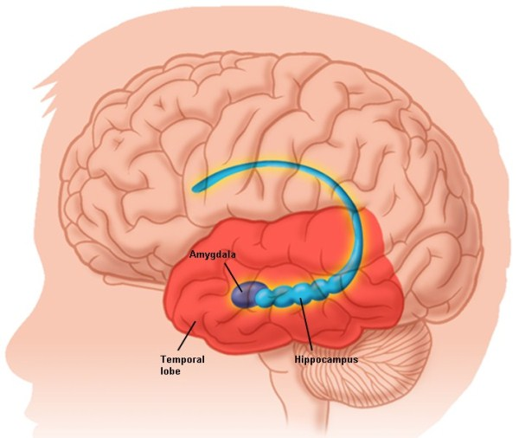
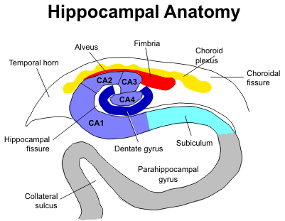
Introduction
هیپوکامپ از چندین زیرشاخه(سابفیلد) آناتومیک و عملکردی مختلف تشکیل شده است شامل:
dentate gyrus (DG)- the cornu ammonis (CA) areas 1–4 - the subiculum - presubiculum
این سابفیلدها ممکن است به طور انتخابی در بیماران مبتلا به علل مختلف زوال عقل آسیب ببینند

Slide 4
Nero-Cognitive Disorders (NCD)
1-Mild NCD
Amnestic MCI
Non-Amnestic MCI
2-Major NCD
Alzheimer disease (AD) ~31%
Semantic MCI
3- Delirium
Vascular dementia ~21%
Pick’s Dementia
Parkinson Disease
Huntington dementia
Lewy body dementia ~11%
Fronto-temporal dementia ~8%
(MCI)= Mild cognitive impairment

Slide 5
Aim of study
Introduction
هدف از این مطالعه بررسی الگوی آتروفی سابفیلدهای هیپوکامپ در بیماران AD ، SD ، PCA ، DLB با استفاده از تصویربرداری MRI و بخشبندی اتوماتیک می باشد.
AD : Alzheimer Disease
SD: Semantic Dementia
PCA : Posterior cortex Atrophy
DLB: Lewy body dementia
در مطالعات قبلی، با توجه به پیچیدگی ساختار داخلی هیپوکامپ، الگوهای مختلف آتروفی سابفیلدهای هیپوکامپ در دمانسهای مختلف بطور روشن و واضح مشخص نشده است.

Slide 6
Literature review
Introduction
AD : برخی مطالعات آتروفی در presubicular-subicular complex گزار شداده اند
Dementia with Lewy bodies(DLP):
با تغییراتی در رفتار، شناخت و حرکت همراه است. شبیه بیماری پارکینسون است.
مطالعات قبلی نشان می دهد که در DLB کاهش قابل توجهی در حجم CA1 و سابیکولوم در مقایسه با گروه نورمال NC داشته، اما در مقایسه با گروه AD آتروفی کمتری در CA1 و سابیکولوم مشاهده شده است.
Semantic dementia (SD)
با کاهش حافظه سمانتیک(semantic) و تاحدودی حافظه اپیزودیک(episodic) همراه است.
اغلب با آتروفی در ناحیه قدامی لوب تمپورال همراه است.
آتروفی به صورت نامتقارن در نیمکره چپ یا راست مغز آشکار می شود و می توان به LSD یا RSD طبقه بندی کرد.
مطالعات قبلی آتروفی در CA1 گزار شداده اند ، در حالیکه حجم DG بدون تغییر باقی مانده است.

Slide 7
Introduction
Literature review
Posterior cortical atrophy (PCA)
همراه با کاهش پیشرونده مهارتهای پردازش بصری و دیگر عملکردهای منتج از لوبهای parietal, occipital, and occipitotemporal است.
حافظه اپیزودیک در مراحل اولیه نسبتاً دست نخورده می ماند. اما حجم هیپوکامپ در مقایسه با گروه شاهد عادی (NC)، به خصوص در دم هیپوکامپ فوقانی، به طور قابل توجهی کاهش می یابد.

Slide 8
2-Materials and Methods
Participants: Recruited from August 2016 to October 2018
22 tAD patients,
34 SD patients (17 LSD and 17 RSD patients),
15 DLB patients,
12 PCA patients,
20 NC
Inclusion criteria:
40 to 80 years;
at least 7 years of education;
no history of alcoholism, drug abuse, head trauma, or psychiatric disorders.
guidelines of the National Institute on Aging-Alzheimer’s Association for probable AD dementia, DLB, SD,
the PCA criteria proposed

Slide 9
Neuropsychological Assessment
2-Materials and Methods
Mini-Mental Status Examination (MMSE)
Memory and Executive Screening test (MES) : global function
Auditory Verbal Learning Test (AVLT) : immediate and delayed recall abilities
Boston Naming Test (BNT): episodic memory;
Digit Symbol Substitution Test (DSST): visual naming ability
Shape Trail Test (STT): attention
Judgment of Line Orientation (JLO) test: executive function
Rey-Osteriche Complex Figure Test (CFT): visuospatial perception
Hamilton Anxiety Scale (HAMA): memory and visuospatial abilities
Hamilton Depression Scale (HAMD): anxiety, and depression
All the assessments were conducted by five trained examiners

Slide 10
Neuroimaging Data Acquisition
2-Materials and Methods
Whole-brain structural MRI data was obtained on a 3.0 T Siemens scanner (Erlangen, Germany)
magnetization-prepared rapid gradient echo (MPRAGE)
3D T1- weighted imaging sequence with 1 mm³ isotropic resolution
repetition time (TR) = 2300 ms;
echo time (TE) = 2.98 ms;
flip angle = 9°;
field of view (FOV) = 240 mm × 256 mm;
matrix = 240 × 256;
192 slices;
slice thickness = 1.0 mm.

Slide 11
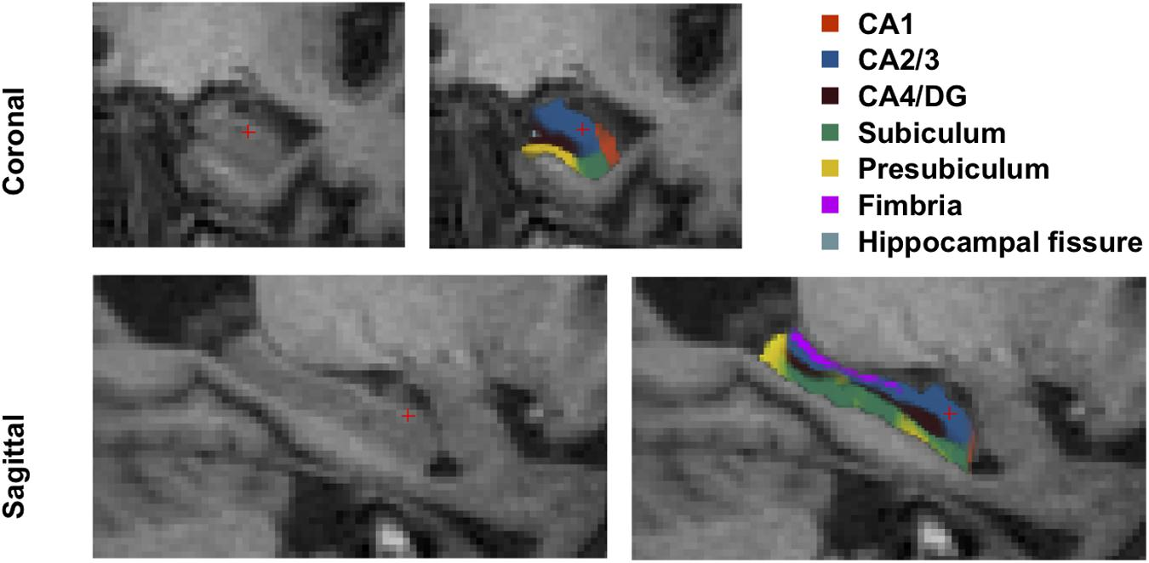
Neuroimaging Processing
2-Materials and Methods
FreeSurfer image analysais suite (version 5.3.0)
CA1,
CA2/3,
CA4/DG,
subiculum,
presubiculum,
fimbria,
hippocampal fissure
Total Hippocamp

Slide 12
Statistical Analysis
2-Materials and Methods
SPSS (version 20.0; IBM Corp, Armonk, NY, United States) and Medcalc (version 11.4; Medcalc Software, bvba).
The chi-square test for categorical variables.
Analysis of variance (ANOVA) was applied to evaluate differences among continuous variables. Statistically significant differences based on ANOVA (p < 0.05) were further explored using post hoc pairwise Bonferroni tests.
Correlation : relationships between hippocampal subfield volumes and eTIV/age.(No significant correlation was found.)
The receiver operating characteristic (ROC) curve was used to evaluate the ability of the volume of specific hippocampal subregions in identifying patients with a certain type of dementia.
Spearman correlation analyses were applied between memory scores and hippocampal subfields. at P < 0.05.

Slide 13
3-Results Demographic and Clinical Information

Slide 14
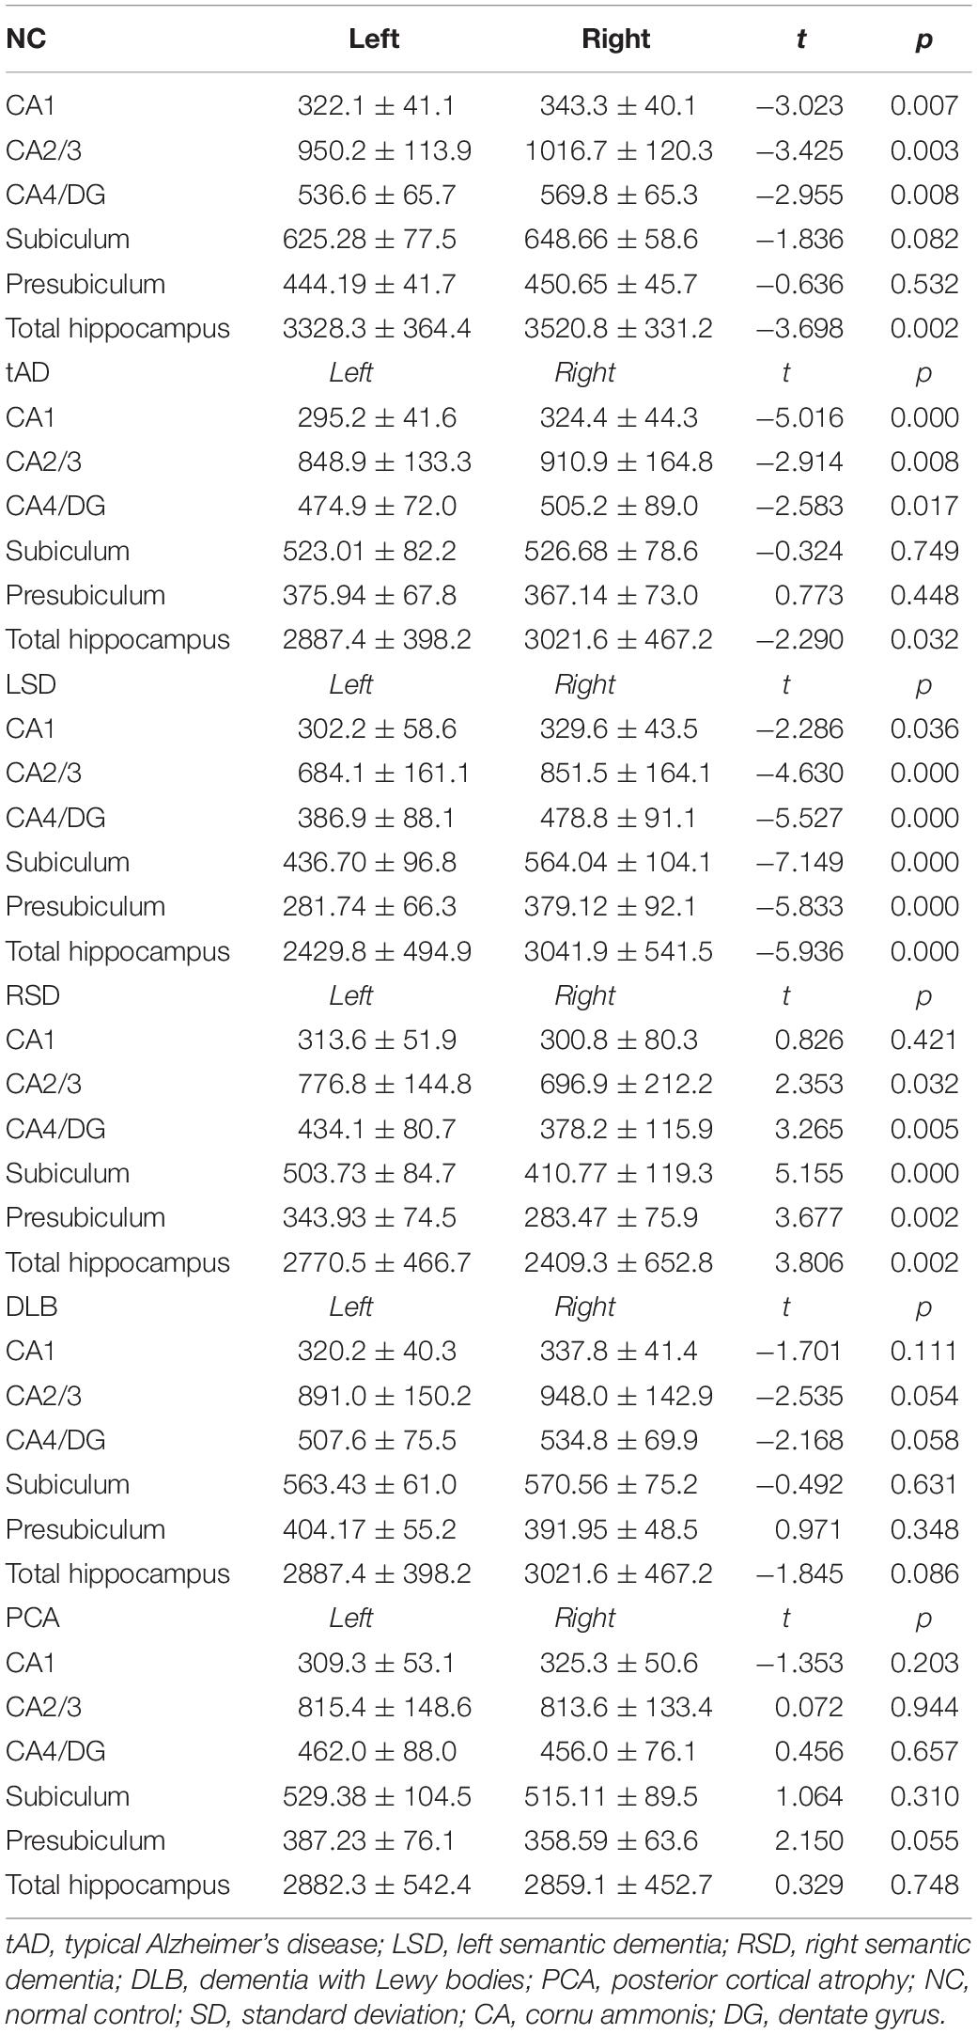
Results: Comparison of the Left and Right Hippocampal Subregion Volumes of Each Group

Slide 15
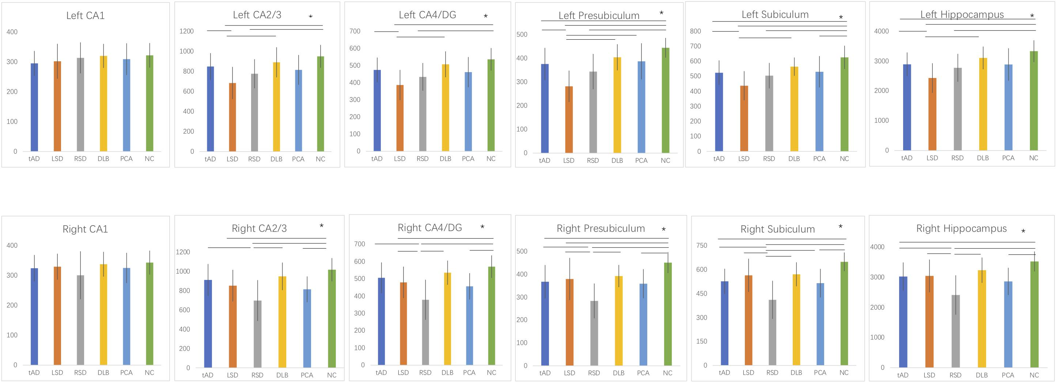
Results: Comparison of Hippocampal Subfield Volumes of the Six Groups
All subfields were smaller compared with the NC group, except for left CA1

Slide 16
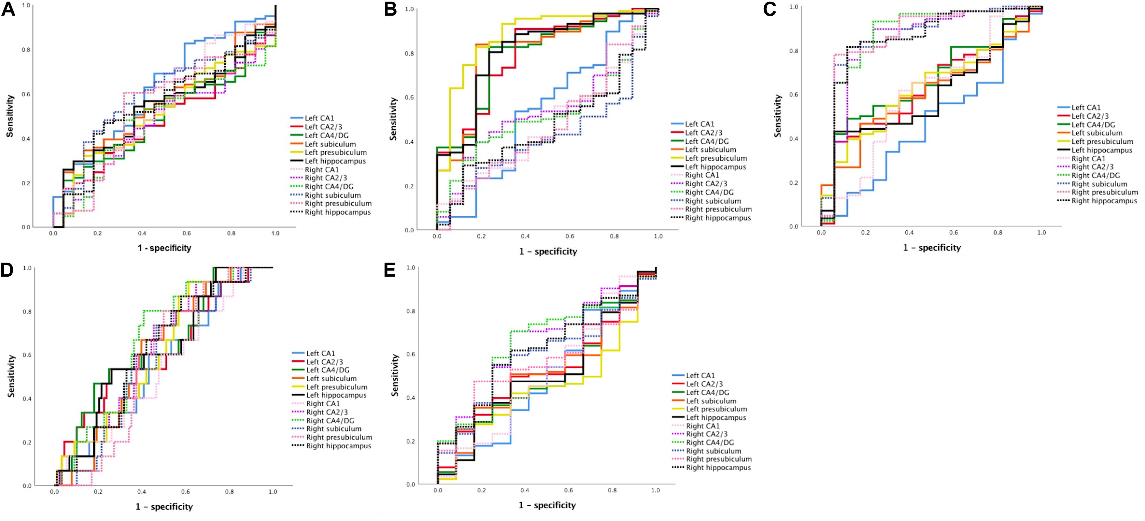
Results: Evaluation of Diagnostic Accuracy
Notes:
Figure 3. ROC curves for classification using hippocampal subfield measures. (A) ROC curve for tAD classification. (B) ROC curve for LSD classification. (C) ROC curve for RSD classification. (D) ROC curve for DLB classification. (E) ROC curve for PCA classification. ROC, receiver operating characteristic; tAD, typical Alzheimer’s disease; LSD, left semantic dementia; RSD, right semantic dementia; DLB, dementia with Lewy bodies; PCA, posterior cortical atrophy; CA, cornu ammonis; DG, dentate gyrus.

Slide 17
Results: Evaluation of Diagnostic Accuracy
although the AUCs of some subfields were larger than the total hippocampus, none of them observed any significant difference (p > 0.05)
discrimination between tAD and other groups : AUC of CA1 = 0.6
To distinguish LSD : AUCs of all subfields =0.5 , left presubiculum = 0.87 , whole left hippocampus = 0.81 , whole right hippocampus =0.472
To distinguish RSD : AUCs of all subfields = 0.5 , right presubiculum = 0.869 , subiculum = 0.868 , total right hippocampus= 0.854 , left hippocampus = 0.598
To distinguish DLB: : 0.42 < AUC < 0.66
To distinguish PCA : 0.5 < AUC < 0.64

Slide 18
Results: Evaluation of Diagnostic Accuracy
Notes:
Table 3. Optimal indicators (AUC > 0.6) and their differential efficacy of the hippocampal subregions in patients with tAD, LSD, RSD, DLB, and PCA.

Slide 19
Results: Associations Between Hippocampal Subfields and Memory Recall Scores
significant correlations between bilateral whole hippocampal volume and immediate and delayed recall scores (p < 0.05).
there were positive correlations with the left CA1, CA2/3, CA4/DG, subiculum, and presubiculum and immediate recall scores (p < 0.05).
delayed recall scores were strongly and positively associated with the bilateral CA2/3, CA4/DG, subiculum, and presubiculum (r = 0.38–0.52, p < 0.05).

Slide 20
4-Conclusion
در این مطالعه آتروفی دوطرفه در سابفیلدهای هیپوکامپ در بیماران tAD ، LSD ، RSD و PCA در مقایسه با NC مشاهده شد.

Slide 21
Conclusion
در این مطالعه آتروفی دوطرفه در سابفیلدهای هیپوکامپ در بیماران tAD ، LSD ، RSD و PCA در مقایسه با NC مشاهده شد
تجزیه و تحلیل ROC نشان داد که برخی از سابفیلدهای هیپوکامپ از نظر تمایز دقیق‌تر از کل هیپوکامپ بودند ، اما هیچ یک تفاوت معنی‌دار در قدرت تمایز بین بیماریها مشاهده نشد.
در LSD آتروفی بیشتر در CA2/3, CA4/DG, subiculum, presubiclum چپ و در RSD نیز در سمت راست مشاهده شد. مطالعات قبلی نیزعدم تقارن چپ-راست و قدامی-خلفی در آتروفی هیپوکامپ را در SD در مقایسه با AD گزارش کردند.
در مطالعه ما، در گروه DLB هیچ آتروفی قابل‌توجهی در هیچکدام از سابفیلدهای هیپوکامپ در مقایسه با گروه NC مشاهده نشد، و حتی تفاوت‌های آماری معنی‌داری را بین گروه‌های DLB و tAD نشان دهیم. مطالعات قبلی گزارشات متناقضی ارائه داده اند.
در مطالعات قبلی در AD آتروفی قابل توجهی بیشتری در CA1، CA2/3 و سابیکولوم به صورت دوطرفه گزارش شده است، در حالی که در DLB آتروفی اغلب در CA1 و سابیکولوم سمت چپ در مقایسه با NC نشان داد.
محققان همچنین گزارش داده اند که آتروفی هیپوکامپ در DLB نسبت به AD خفیف تر بود.

Slide 22
Conclusion
در این مطالعه، بیماران tAD و PCA از نظر حجم سابفیلدها تفاوتی نداشتند. محققان به طور کلی معتقدند که PCA در اکثر موارد به AD نسبت داده می شود.
برخی از مطالعات گزارش می دهند که حجم ماده خاکستری در لوب تمپورال میانی چپ و یا حجم هیپوکامپ در بیماران PCA بیشتر از بیماران مبتلا به AD بود. با این حال، سایر مطالعات تفاوت معنی داری را در حجم هیپوکامپ دو طرفه و لوب های تمپورال داخلی در PCA و tAD گزارش نکرده اند.
آتروفی نامتقارن هیپوکامپ در بیماران tAD بیشتر از بیماران PCA بود، که نشان می دهد افراد tAD در برابر آتروفی یک طرفه آسیب پذیرتر بودند، که ممکن است به تشخیص در کار کلینیک کمک کند.

Slide 23
Conclusion
حجم سابفیلدهای هیپوکامپ ارتباط نزدیکی با توانایی های حافظه داشت.
در مطالعات دیگر: همبستگی مثبت بین حجم PreSubiculum و subiculum با نمرات آزمونهای delayed recall در گروه AD وجود داشت.
ارتباط بین هیپوکامپ و حافظه اپیزودیک، CA1 و سابیکولوم مشاهده شد.
CA1 به شدت در عملکرد حافظه دخیل بود.
با این حال، در این مطالعه ارتباط معنی داری بین حجم CA1 و نمرات memory recall مشاهده نشد.
در این مطالعه تفاوت معنی داری در CA1 بین گروه ها نیز مشاهده نکردیم

Slide 24
Conclusion limitations & suggestions
due to the low incidence of some types of dementia, the sample size included in this study is relatively small.
this study is a cross-sectional approach.
there was no pathological evidence to further support the diagnosis.
hippocampal subfield volumes based on anatomical landmarks derived from atlases.
standardization of acquisition and analysis methods.
Suggestion :
functional connections of diverse hippocampal subregions
combine the functional imaging, cerebral metabolism with cognitive function
study longitudinal changes in hippocampal subfield

Slide 25
با تشکر از توجه شما

